Slide 1


Aportamos bases para decisiones rentables

Slide 2
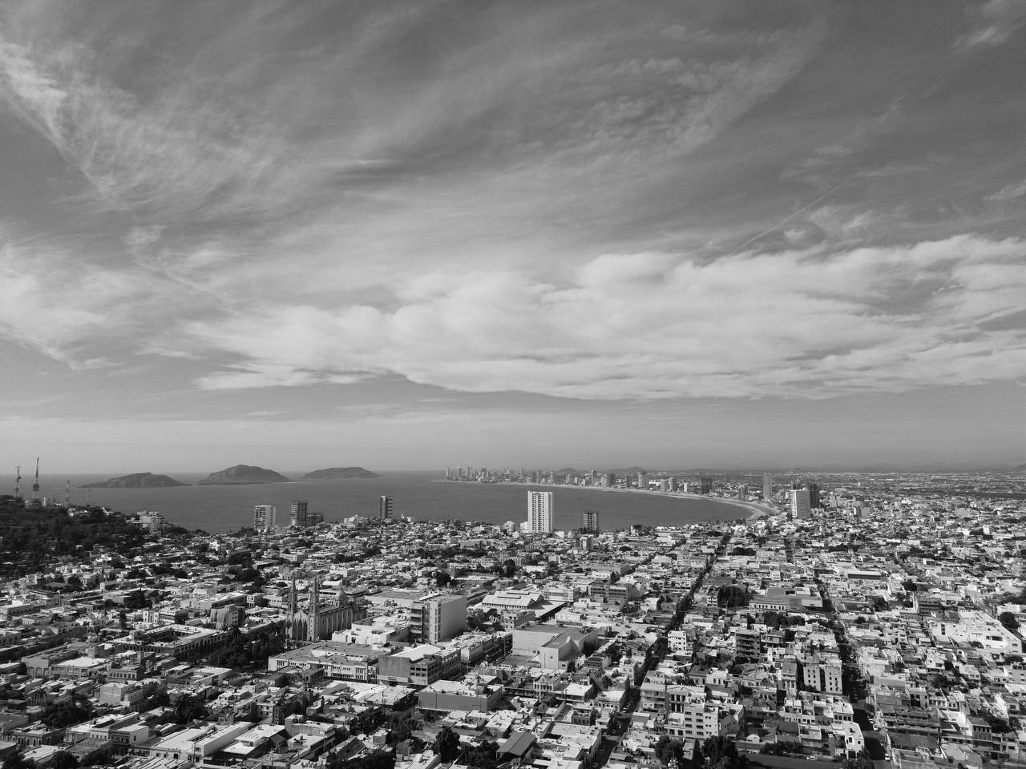
Proyecciones
Stelarhe 2025

Slide 3
PROYECCIÓN PRECIO M²
Stelarhe
Stelarhe
Malecón
OV.
Vivienda
Ver.
Fuente: Proyecciones realizados por Ideas Frescas.

Slide 4
PROYECCIÓN PRECIO FINAL
Stelarhe
Stelarhe
149 M²
Malecón OV.
87 M²
Vivienda Ver.
88 M²
Fuente: Proyecciones realizados por Ideas Frescas.

Slide 5
ABSORPCIÓN ÚLTIMO TRIMESTRE 2025
Stelarhe vs Mercado
Fuente: Investigación realizada por Ideas Frescas. Informació correspondiente a Febrero de 2025.

Slide 6
ABSORPCIÓN ÚLTIMO TRIMESTRE 2025
Stelarhe vs Proyecto
Fuente: Investigación realizada por Ideas Frescas. Informació correspondiente a Febrero de 2025.

Slide 7
PROYECCIÓN ABSORPCIÓN
Stelarhe vs Mercado
STELARHE
MALECÓN
O.V
VIVIENDA. V
Fuente: Proyecciones realizadas por Ideas Frescas.

